Slide 1
메이저리그 야구통계학
0928
20154087 박태신

Slide 2

차례
변수를 알면 분석모델을 디자인 할 수 있다
메이저리그 데이터 마이닝
선수의 능력은 어떻게 측정할 것인가?
상관관계는 인과관계가 아니다
비교와 구분
모델링
머신러닝
Notes:
1장 변수를 알면 분석 모델을 디자인 할 수 있다.

Slide 3
선수의 능력은 어떻게 측정할 것인가
<과거> : 경험주의 의사결정자, 전문적 지식
영화 <머니볼> : 실증주의 의사결정자, 통계적 관점
<현재> : 특정 요인에 대해 가중치 부여, 빅데이터 기반 의사결정
홈런 5, 안타 3, 포볼 0
P113 ~ 114
Notes:
과거에는 선수의 능력을 경험주의 의사결정자들의 전문적 지식으로 평가하였고, 영화 머니볼에서는 실증주의 의사결정자들의 통계적 관점으로 평가하였습니다
현재는 홈런은 5점, 안타는 3점 등, 특정 요인에 대해 가중치를 두고 나머지 부분에 대해서는 가중치를 덜 주는 경향으로 빅데이터 기반의 의사결정을 내리고 있다고 합니다.

Slide 4
측정의 신뢰도
측정의 신뢰도 : 능력을 측정하는 도구가 객관성을 갖고 있음
If 측정의 결과가 평가자와 시점에 관계없이 비슷
=> 선수의 진정한 능력에 가깝게 평가 된 것
영화 <머니볼> - 팀 홈런수
2001년 오클랜드의 팀 홈런수와 2002년 팀 홈런수는 비슷한가?
2002년도 팀 홈런수를 추정하기 위해 2001년도 홈런수 사용해도 좋은가?
신뢰도와 관련
일관성
신뢰도가 높은지 낮은지를 평가하는 기준
테스트할 때마다 반복되는 결과를 의미
If 여러 방법으로 측정 or 다른 시점에 측정, 측정결과가 동일한 값
=> 신뢰도 높음
P115 ~ 116
Notes:
측정의 신뢰도란 능력을 측정하는 도구가 객관성을 갖고 있음을 의미합니다
만약 측정의 결과가 평가자와 시점에 관계없이 비슷하다면, 선수의 진정한 능력에 가깝게 평가 된 것이라고 할 수 있습니다.
영화 머니볼의 한 장면 중 , 2001년 오클랜드의 팀 홈런수와 2002년 팀 홈런수는 비슷한가? 그래서 2002년도 팀홈런수를 추정하기 위해 전년도 홈런수를 사용해도 좋은가? 이러한 질문들은 팀홈런지표에대한 신뢰도와 관련이 있습니다. 신뢰도가 높은지 낮은지를 평가하는 기준이 일관성이며, 일관성은 테스트할 때 마다 반복되는 결과를 의미합니다.
만약 같은 지표를 이용해 여러방법으로 측정하거나 다른 시점에 측정했음에도 측정결과가 동일하다면 신뢰도가 높다고 할 수 있습니다.

Slide 5
측정의 신뢰도
측정값 = 진정한 능력 + 측정 오류
측정오류 = 체계적 편향 + 비체계적 분산
분산 ↓, 편향 X
분산 ↓, 편향 O
분산 ↑, 편향 O
신뢰도 ↑, 정확도 ↑
신뢰도 ↑, 정확도 ↓
신뢰도 ↓, 정확도 ↓
P117
Notes:
측정값은 신뢰도에 따른 선수의 진정한 능력과 측정 오류를 더한 값이고 측정오류는 편향과 분산을 더한 값입니다.

Slide 6
측정의 신뢰도
검증 재검증 신뢰도 측정방법
측정지표의 분산 정도와 편향을 확인하기 위한 방법
한 명의 평가자가 일정 시간을 두고 같은 선수를 반복적으로 평가
t -1 시점의 지표와 t 시점의 상관관계 확인 => 가장 일반적인 방법
2014 ~ 2015 홈런개수와 타율 지표의 각 상관계수 비교
홈런 지표가 타율 지표보다 상관관계가 높음
=> 전년도 홈런으로 내년 시즌 홈런 수 예측이 신뢰성이 높음
(홈런에 필요한 파워는 안바뀌지만, 타율은 여러 영향을 받아 변화폭이 큼)
 | 14 홈런 개수
15 홈런 개수 | 0.68
 | 14 타율
15 타율 | 0.59
P118 ~ 119
Notes:
검증 재검증 신뢰도 측정방법은 측정지표의 분산정도와 편향을 확인하기 위한 방법입니다. 이를 이용하여 2014년, 2015년 홈런 개수와 타율 지표의 각 상관계수값을 보면 홈런지표가 상관관계가 높음을 알 수 있습니다.
따라서 전년도 홈런수로 내년 시즌 홈런 수를 예측하는 것이 더 신뢰성이 높다고 할 수 있습니다.

Slide 7
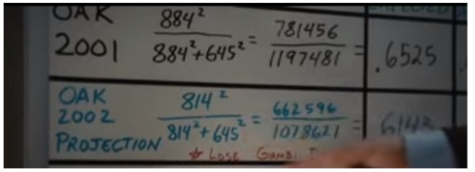

영화 <머니볼> 신뢰도가 높은 지표의 활용 케이스
2001년 아메리칸리그 오클랜드가 보유하고 있던 실제 수치와 공식
884는 실제 팀득점, 645는 실제 팀실점
오클랜드의 2001년 실제 승률은 62.96
‘득점과 실점을 이렇게 구성했을 때 실제 승률과 가장 비슷한 기대 승률이
나왔다’ 는 경험적 발견
$\frac{{득점}^{2}}{{득점}^{2}+ {실점}^{2}}= 기$대 승률(%)
P120 ~ 121
Notes:
아래 그림은 영화 머니볼에 나오는 장면으로, 2001년도 아메리칸리그 서부지구에서 오클랜드가 포스트시즌에 진출할 때 보유하고 있던 실제 수치와 그 공식입니다.
884는 실제 팀득점이고 645는 실제 팀실점을 가리키며 아래 공식에 대입하여 기대 승률을 구했던 것입니다. 오클랜드의 2001년 실제 승률은 62.96으로 예측값 0.6525와 가까운 값이 나왔습니다.
이는, 득점과 실점을 이렇게 구성했을 때 실제 승률과 가장 비슷한 기대 승률이 나왔다는 경험적 발견 입니다.

Slide 8
영화 <머니볼> 신뢰도가 높은 지표의 활용 케이스
2001년 오클랜드884득점, 645실점, 승률 63% 지구 1위
2001년 6개지구 1위 팀들의 승률 평균 61%
예측에는 합리적인 가정이 필요함
2002년도에 실점(645)이 반복될 것이라는 가정
실제 실점은 공격 지표보다는 변동성이 덜하기에 종종 전년도와 유사
P120 ~ 121
Notes:
2001년 오클랜드는 884득점과 645실점, 승률 63%로지구1 위를 기록했습니다. 6개 지구에서 1위 팀들의 승률 평균이 약 61%임을 확인하고 2002년도에 지구1위로 진출하기 위해서 필요한 득점과 실점을 영화 머니볼에서는 그림처럼 예측했습니다. 예측에는 합리적인 가정이 필요한데, 2002년도에도 2001년처럼 실점 645점이 반복될 것이라고 가정하였습니다. 이는 실제 실점은 공격지표보다 변동성이 덜하기에 종종 전년도와 유사한 수준의 팀실점이 발생하는 경향이 있기에 이리 정했습니다.

Slide 9
측정의 타당도
타당성
이론의 개념과 그 개념을 측정하는 지표의 일치 정도
일치 정도가 큰 경우 타당도가 높은 지표
측정 가능한 개념인지 고민하는 습관이 필요
성적 = 설명되는 능력 + 설명되지 않는 운
운 = 선수의 능력과는 관계없이 성적에 영향을 미치는 부분, 소음(noise)
noise를 최대한 줄이는 것이 목표
신뢰성과 타당성이 높은 지표 사용
세상의 모든 현상은 다 측정할 수 있다는 헛된 생각에서 벗어나기
(심리상태, 성향, 자아효능감, 팀과의 관계 등은 측정할 수 없음)
=> 계량경제학 개념으로 오류 줄일 수 있음
P121 ~ 127
Notes:
타당성이란 다음 설명과 같고, 야구에서 성적은 설명되는 능력과 설명되지 않는 운이 더해진 것이라 할 수 있습니다.
운이란 선수의 능력과는 관계없이 성적에 영향을 미치는 부분이며 소음, noise라고도 합니다. 성적을 예측하기 위해 이런 noise를 최대한 줄이는 것이 목표인데 이럴라면 신뢰성과 타당성이 높은 지표를 사용해야하고 6장에 나오는 계량경제학 개념으로 오류를 줄일 수 있습니다.

Slide 10
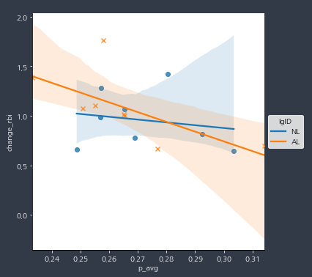
공격지표들을 이용한 상관관계
타점 능력이 높은 새로운 선수가 필요, 어떤 지표를 이용하여 선수를 선별하겠는가?
새로운 선수들 과의 호흡, 새로운 연고지, 부담감 => 장타율, 출루율 등 추락 개연성 높음
새로운 구단으로의 이동전 특정 성적지표와 새로운 구단에서 만들어낸 타점 간의
상관성 분석
2015 ~ 2016년 팀을 옮기고, 400타수 이상
전년도 타율과 이번 시즌의 타점 변화율
상관계수 : -0.49
전년도 타율이 높을수록 후속 시즌 타점이 줄어드는 경향이 있음
change_rbi = 2016년 타점 / 2015년 타점, 1 초과면 전년도 대비 타점이 오른 것
P127 ~ 135
Notes:
만약 타점 능력이 높은 선수가 필요한 팀 상황이라면 스카우터들은 어떤 지표로 선수를 선별할지 고민합니다. 장타율과, 출루율 등의 지표를 고민한다면
선수는 새로운 선수들과의 호흡과, 새로운 연고지, 그리고 부담감 때문에 성적이 하락할 개연성도 상당히 높아 쓰지 않습니다.
이럴땐 새로운 구단으로의 이동전 특정 성적지표와 새로운 구단에서 만들어낸 타점 간의 상관성 분석으로 어떤 지표를 쓸지 결정합니다.
2015년도와 2016년 소속 팀이 다르고 400타수 이상을 기록한 선수들의 전년도 타율과 이번 시즌의 타점 변화율간의 상관계수 값을 보면 -0.49로
전년도 타율이 높을수록 후속시즌 타점이 줄어드는 경향이 있음을 보여줍니다

Slide 11
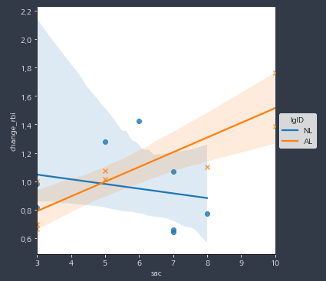
공격지표들을 이용한 상관관계
타점 능력이 높은 새로운 선수가 필요, 어떤 지표를 이용하여 선수를 선별하겠는가?
새로운 선수들 과의 호흡, 새로운 연고지, 부담감 => 장타율, 출루율 등 추락 개연성 높음
새로운 구단으로의 이동전 특정 성적지표와 새로운 구단에서 만들어낸 타점 간의
상관성 분석
2015 ~ 2016년 팀을 옮기고, 400타수 이상
전년도 희생번트, 희생타와 이번 시즌의 타점 변화율
상관계수 : 0.504
중요해 보이지 않는 지표에서도 흥미로운 정보 획득
타율 같은 큰 지표에만 관심 X
change_rbi = 2016년 타점 / 2015년 타점, 1 초과면 전년도 대비 타점이 오른 것
P127 ~ 135
Notes:
전년도의 희생번트와 희생타의 개수와 이번 시즌 타점 변화율 간의 상관계수값을 보면 0.5로 중요해보이지 않는 지표에서도 흥미로운 정보를 찾을 수 있다는 것과, 타율같은 큰 지표에만 관심이 매몰되지 않아야 한다는 의미를 주고 있다.

Slide 12
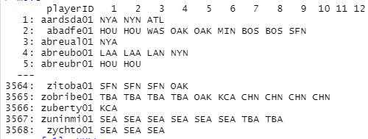
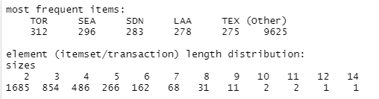
데이터에서 룰을 찾다 : 연관성 분석
연관성 분석 : 변수 안에 있는 개별 관측자료가 여타 관측자료와 어떻게
어울리는지 파악하는데 주력
토론토에서 활동한 선수의 빈도수가 가장 높음
관측기간 동안 2개의 다른 팀에서 활동한 케이스가 가장 빈번함
P135 ~ 141
Notes:
변수안에 있는 개별 관측자료가 여타 관측자료와 어떻게 어울리는지 파악하는것을 연관성 분석이라고 합니다.
2011~2015년 이적시장에서 토론토 출신의 선수를 가장 많이 뽑았고 관측기간동안 2개의 다른팀에서 활동한 케이스가 가장 빈번함을 알 수 있습니다.

Slide 13

데이터에서 룰을 찾다 : 연관성 분석
연관성 분석 : 변수 안에 있는 개별 관측자료가 여타 관측자료와 어떻게
어울리는지 파악하는데 주력
선수들의 팀 간 이동 패턴
전체거래 수 3569
FLO에서 MIA로 팀명 변경, 첫번째는 고려 X
CHN과 WAS에서 활동한 선수가 MIA에서 활동하는 경향
support : 해당 아이템이 선수들 전체 이동에서 차지하고 있는 정도
confidence : 왼편에 있는 팀에 대비해서 왼편과 오른편 팀 모두에서 활동한 빈도의 비율
lift : 1이면 우연
P135 ~ 141
Notes:
선수들의 팀 간 이동 패턴을 보면 시카고컵스와 워싱턴 내셔널스에서 활동한 선수가 마이애미 말린즈에서 활동하는 경향이 9건이 있습니다.
첫번째 경우는 마이애미가 플로리다였다가 팀명을 바꿨던 경우라 고려하지 않습니다.
support를 보면 시카고와 워싱턴에서 뛰던 선수가 마이애미로 가는 비율이 0.2% 이고
confidence를 보면 시카고와 워싱턴에서 활동하던것에 비해 시카고,워싱턴,마이애미에서 활동하는 비율이 50%에 이르기 때문에 팀들 간에 연관성이 있다고 볼 수 있습니다
lift를 보면 시카고와 워싱턴에서의 활동이 마이애미에서 활동하게 하는게 연관이 있다고 볼수있습니다.

Slide 14
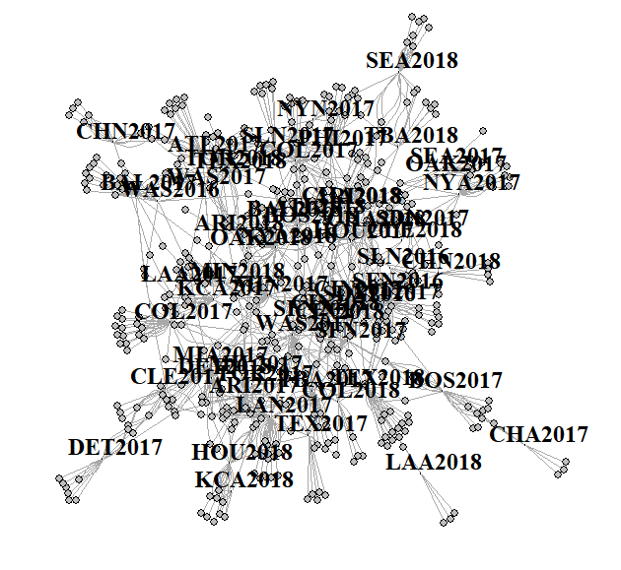
선수와 감독의 인적 상관성 : 네트워크 분석
야구는 선수, 감독, 스카우트를 통해 다른 팀의 전략이 쉽게 모방되고
학습되는 스포츠
투수들의 관계망 확인
P142 ~ 147
Notes:
야구는 선수, 감독, 스카우트를 통해 다른 팀의 전략이 쉽게 모방되고 학습되는 스포츠입니다. 투수들의 관계망을 시각화해보면 그림과 같습니다.
이러한 선수와 감독들 간의 관계망을 통하여 정보를 얻을 수 있습니다.

Slide 15
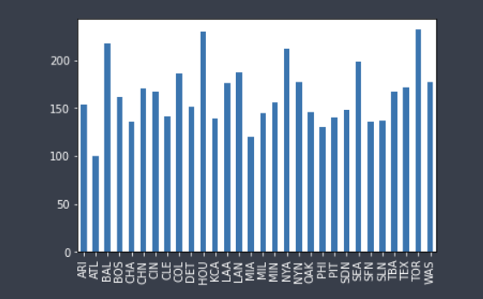
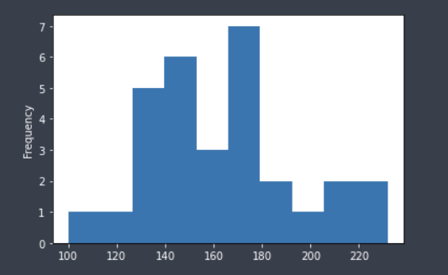
기술통계와 추정통계의 매개 : 히스토그램은 막대그래프가 아니다
히스토그램
특정 사건이 발생할 확률을 시각적으로 보여주는 기술 통계
팀과는 상관없이 홈런이라는 사건이 MLB팀에서 얼마나 자주 발생하는지 보여줌
막대그래프
각 팀이 시즌별로 만들어낸 홈런의 개수를 팀별로 보여줌
막대그래프
히스토그램
P147 ~ 148
Notes:
다음은 야구 데이터로 히스토그램과 막대그래프의 차이를 보여줌

Slide 16
정리
빅데이터의 파워는 모집단의 특성을 매우 가깝게 표현해 낼 수 있음
데이터의 시각화로 모집단에 대한 중요 정보를 소개할 수 있는 능력이 필요
시각화 작업의 중심은 상관관계 분석이며, 상관관계는 지표의 신뢰성과 타당성을
평가하는데 중요한 개념
P149
Notes:
3장의 내용을 정리하면 다음과 같고 상관관계는 지표의 신뢰성과 타당성을 평가하는데 중요한 개념임을 알았습니다.

